Slide 1
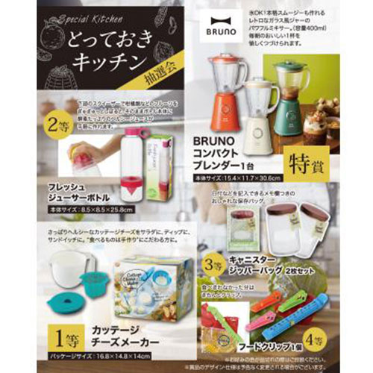
【提案書】
とっておきキッチン抽選会30人用
特徴
30人用のキッチングッズが当たる抽選会セット。特賞には人気のBRUNOのコンパクトブレンダーが、その他の賞にもカッテージチーズメーカーフレッシュジューサーボトルなどが当たります。
納期
納期スペース
仕様
お見積
お見積りスペース

